Slide 1
BTT Recorder
V1.4
L'edition des enregistrements
Marqueurs de versets et évaluation

Slide 2
Marqueurs de versets
Marqueurs de versets ne sont disponibles que lorsque les enregistrements sont effectués en mode de morceau.

Slide 3
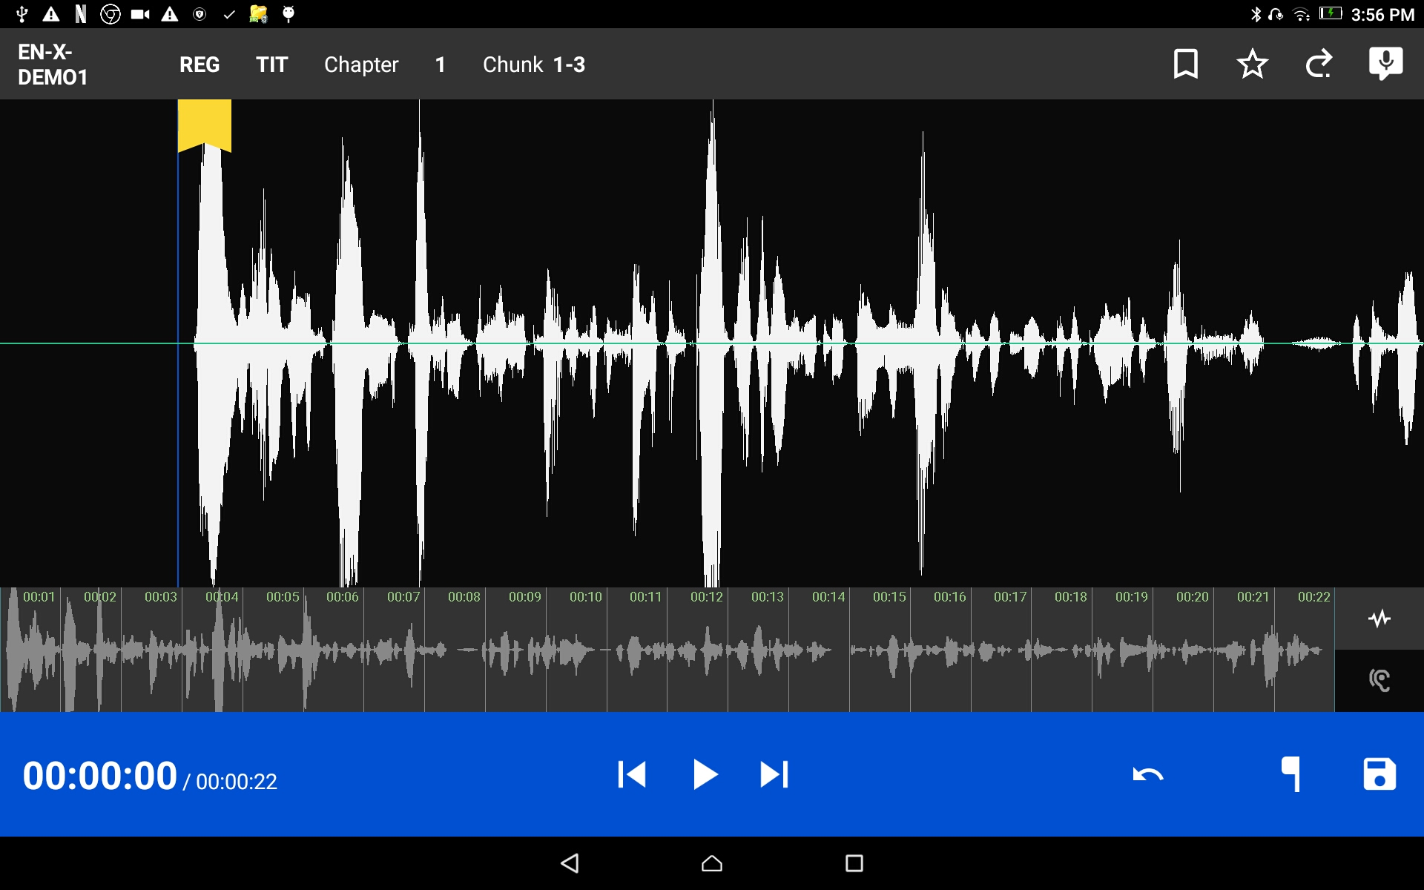

Marqueurs de versets
Ouvrez l'enregistrement qui a été édité et qui est prêt à être partagé avec d'autres.
Tapez sur l'icône du signet.

Slide 4
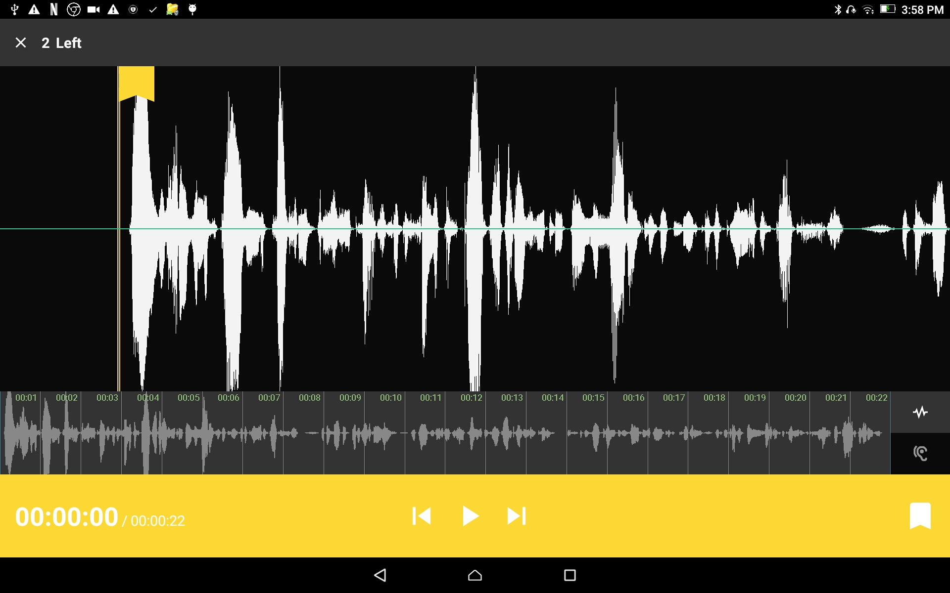
Marqueurs de versets
La barre grise supérieure indique le nombre de marqueurs qu'il reste à mettre en place.
Un marqueur de verset se trouve au début de l'enregistrement.
Remarquez que la barre de lecture est jaune.

Slide 5
Marqueurs de versets
Tapez sur l'icône de lecture pour faire la lecture de l'enregistrement.

Slide 6
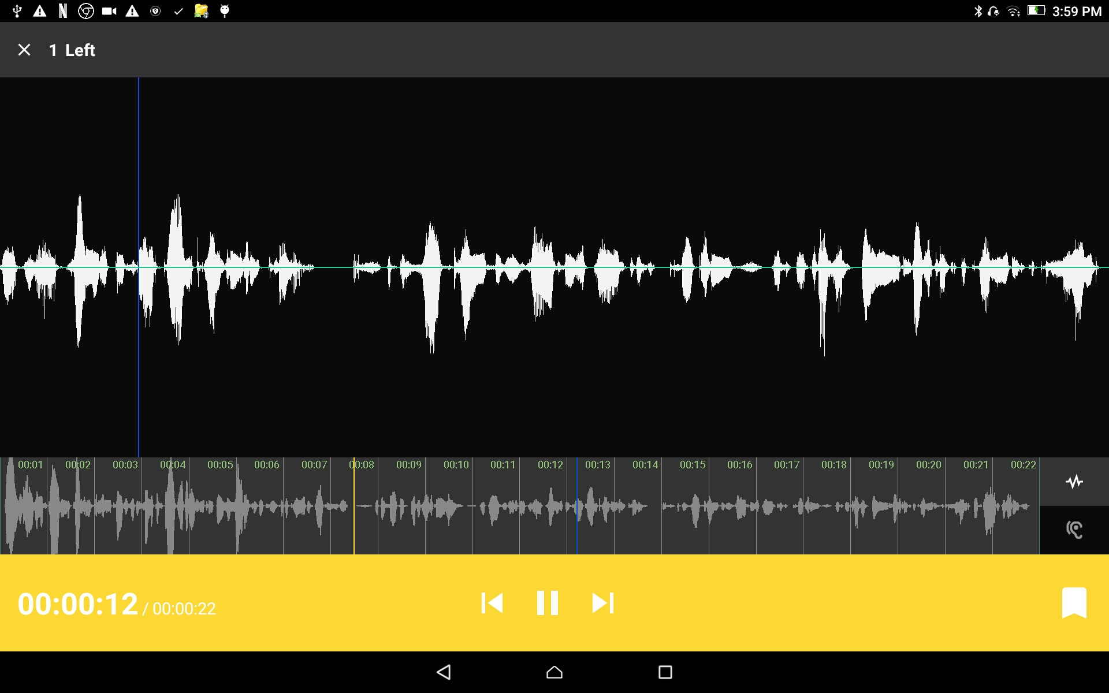
Marqueurs de versets
Tapez sur l'icône de pause pour arrêter la lecture lorsqu'elle se trouve à la fin d'un verset.

Slide 7
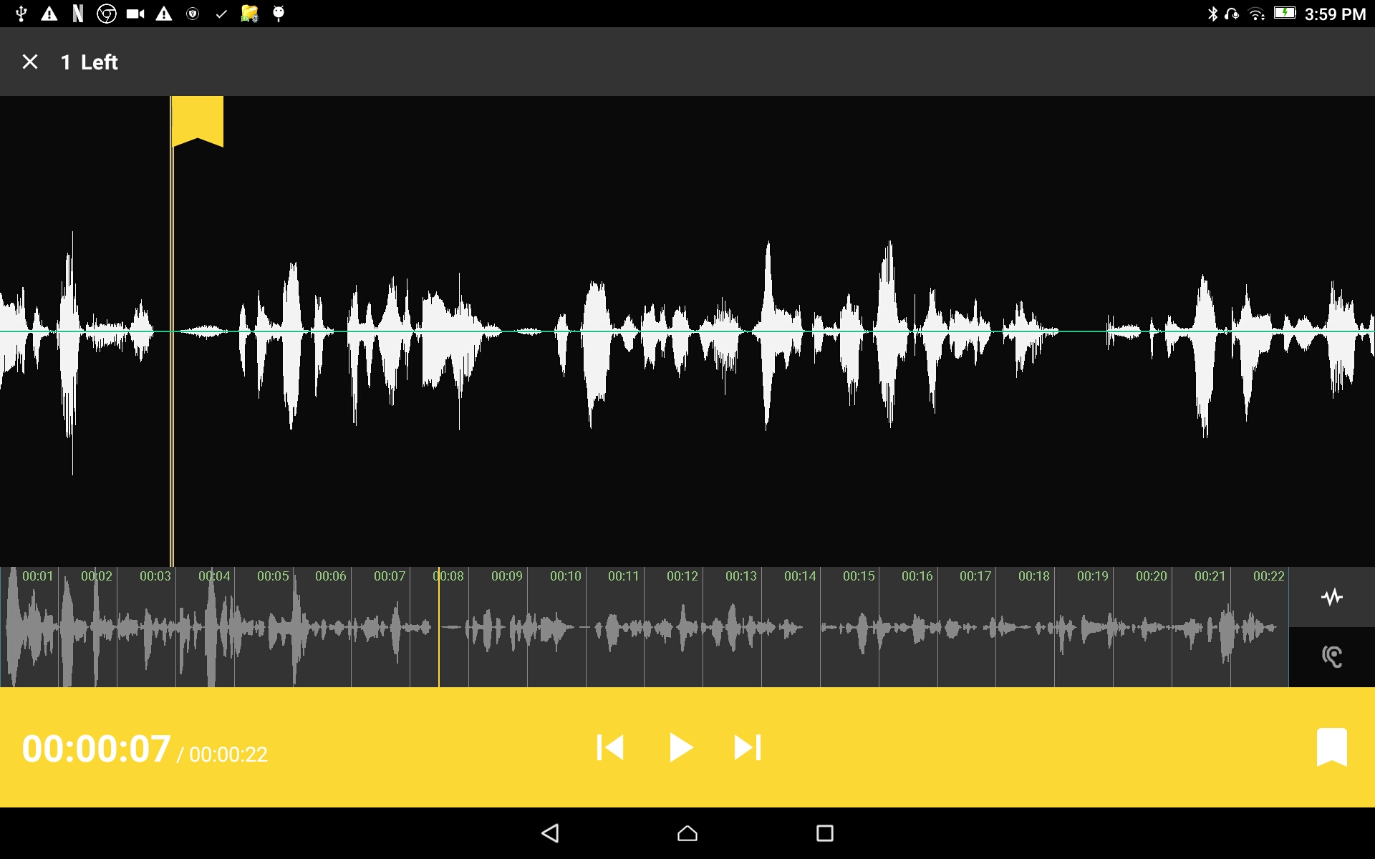
Marqueurs de versets
Pour ajouter le marqueur de verset :
Tapez sur le drapeau blanc dans la barre jaune.
Continuez à écouter la lecture pour la prochaine fin d'un verset.

Slide 8
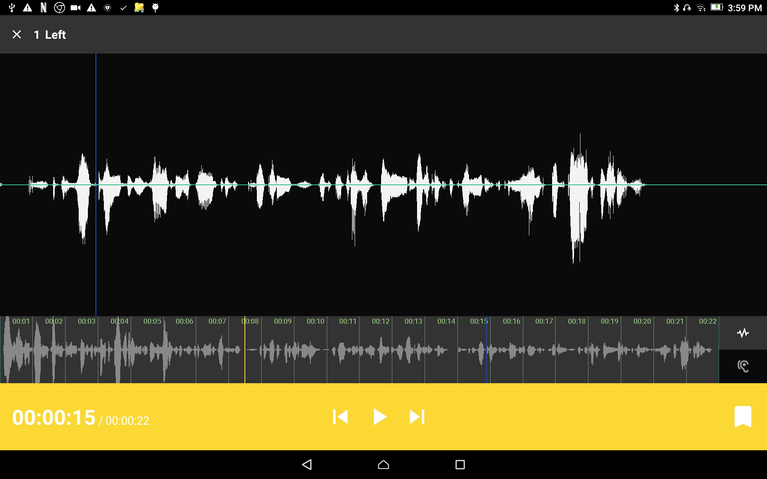
Marqueurs de versets
Manière facultative de trouver le bon endroit dans l'enregistrement :
Utilisez l'action appuyer - maintenir - glisser pour faire avancer ou reculer la lecture.
Mettez la division de versets sur la ligne bleue.

Slide 9
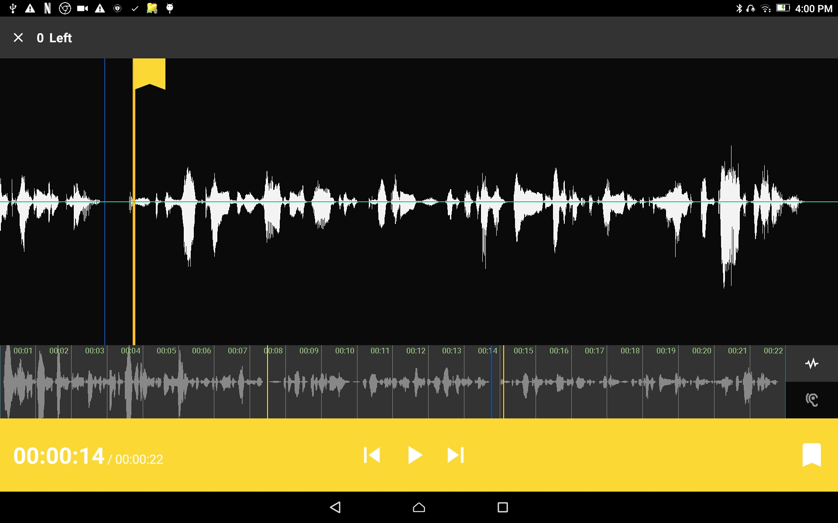
Marqueurs de versets
Une autre manière de trouver le bon endroit dans l'enregistrement :
Utilisez l'action appuyer - maintenir - glisser pour faire avancer ou reculer le drapeau sur la forme d'onde.

Slide 10
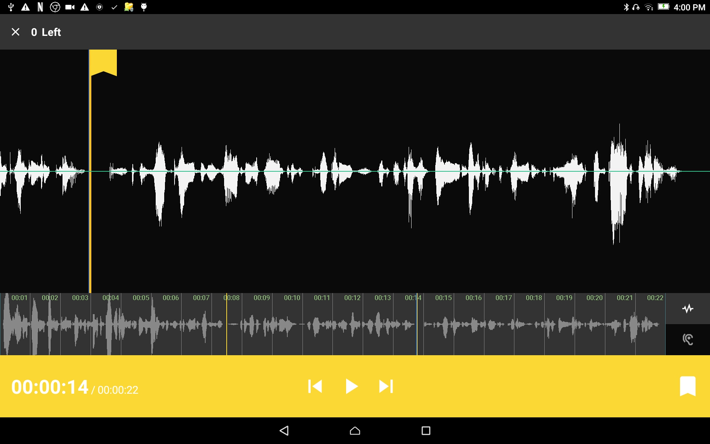
Marqueurs de versets
Lorsqu'il n'y a plus de marqueurs de verset à placer --
Tapez sur l'icône de retour qui se trouve sous la barre jaune.

Slide 11
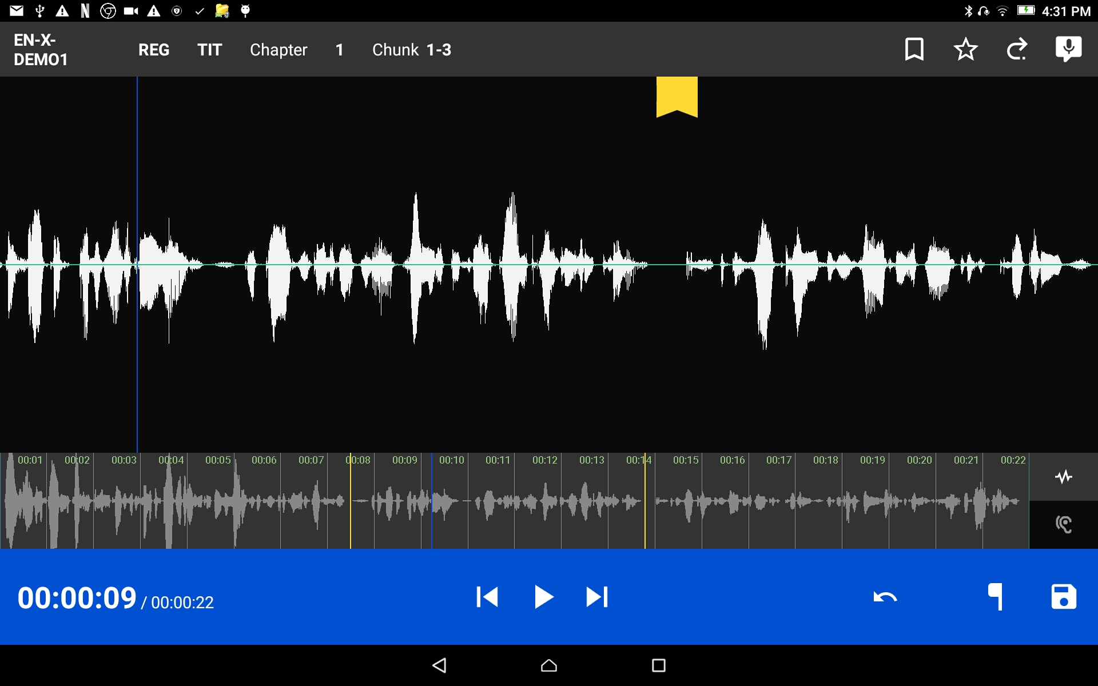
Marqueurs de versets
Les marqueurs de versets sont affichés sur l'écran d'enregistrement.
Tapez sur l'icône de la carte SD pour sauvegarder et revenir à la Gestion de projet.
CONSEIL: vous voudrez peut-être évaluer cet enregistrement avant de le sauvegarder.

Slide 12
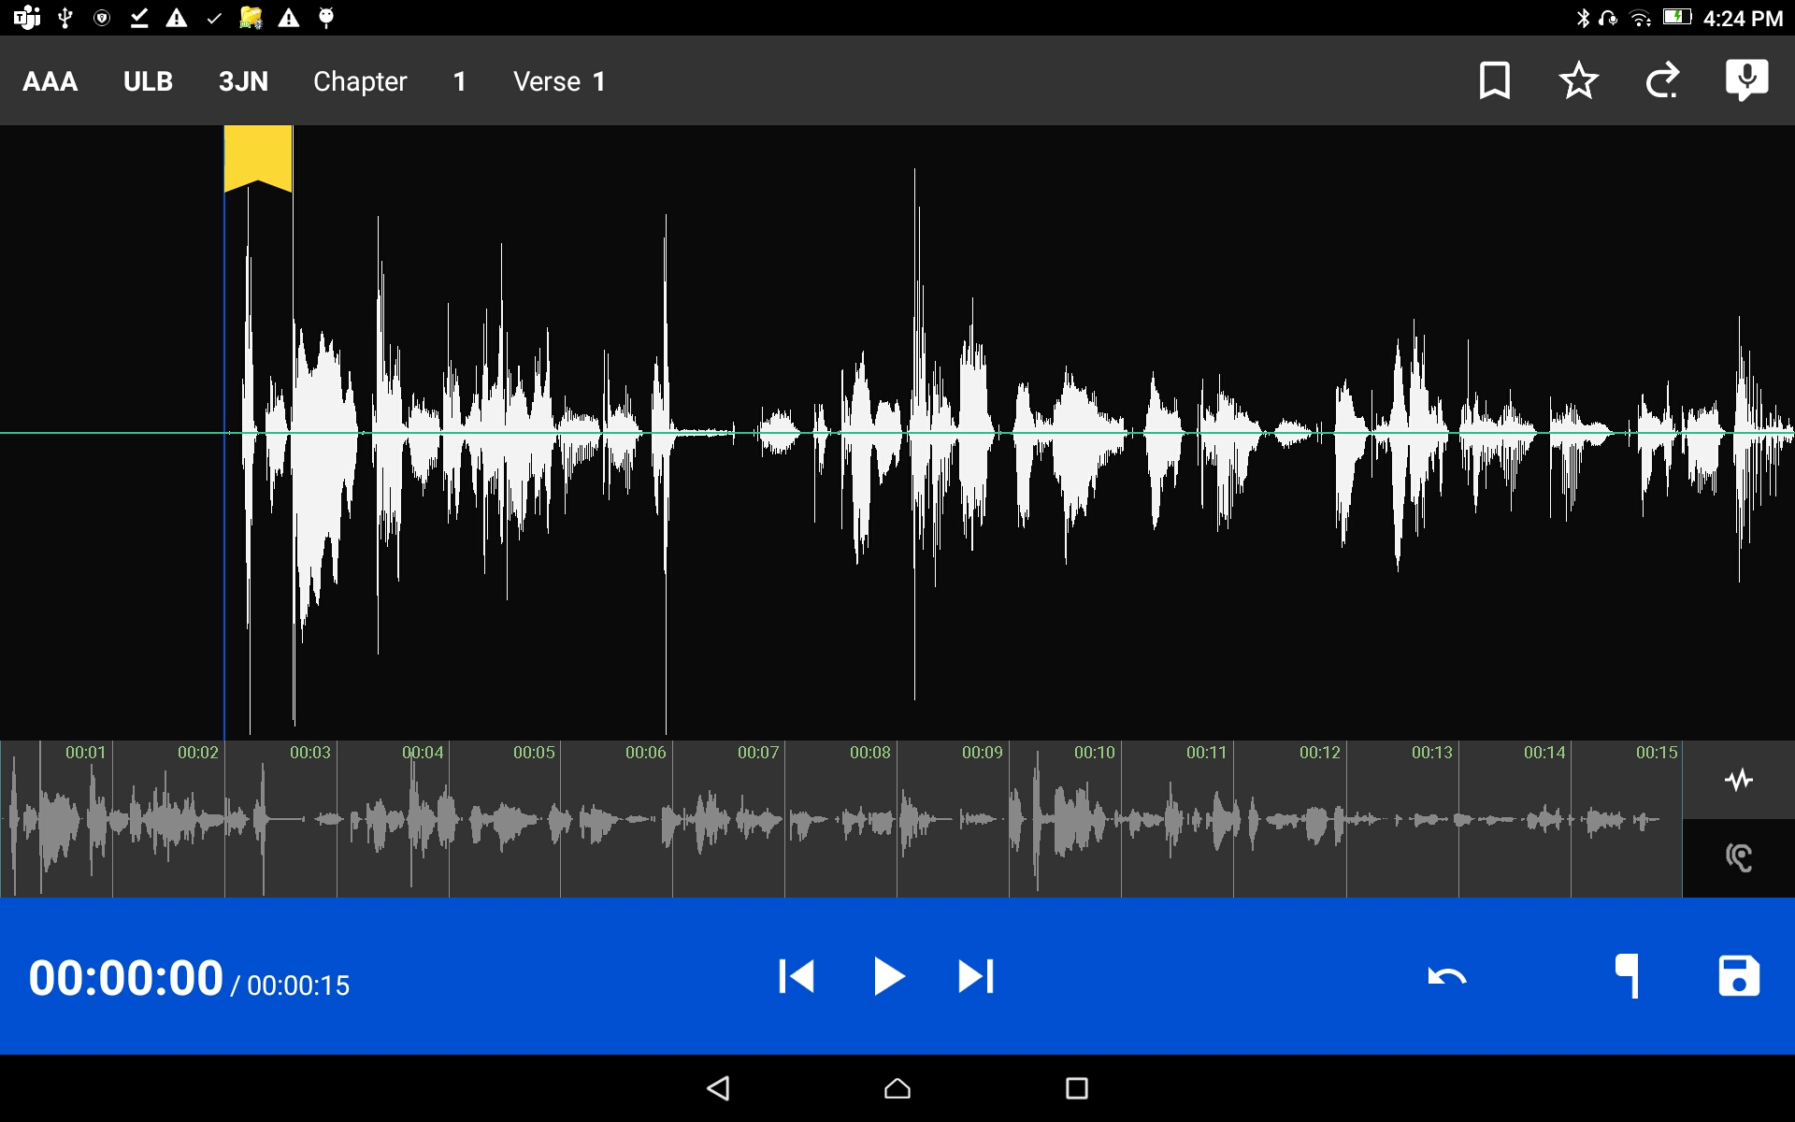

Évaluer un enregistrement
Tapez sur l'icône d'étoile dans la barre grise supérieure.

Slide 13
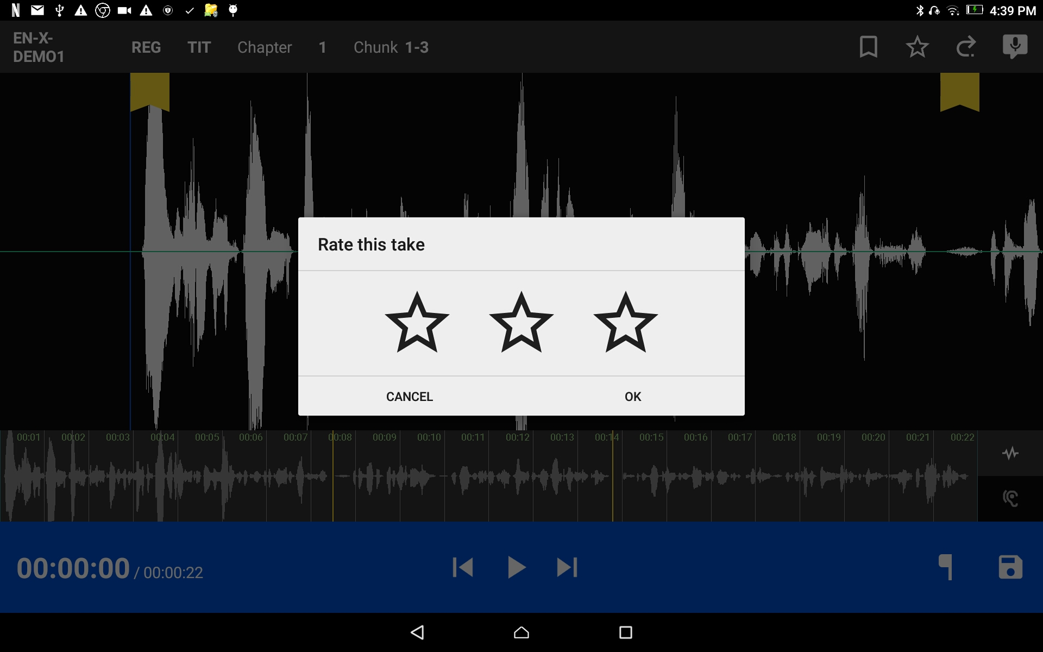
Évaluer un enregistrement
Tapez les étoiles pour évaluer.
L'étoile à gauche pour un classement de 1 étoile -- ce qui signifie que c'est un bon enregistrement.
L'étoile devient rouge.

Slide 14
Évaluer un enregistrement
L'étoile du milieu pour un classement de 2 étoiles -- ce qui signifie que c'est un meilleur enregistrement.
Les étoiles deviennent jaune.
L'étoile à droite pour un classement de 3 étoiles -- ce qui signifie que c'est un excellent enregistrement.
Les étoiles deviennent vertes.

Slide 15
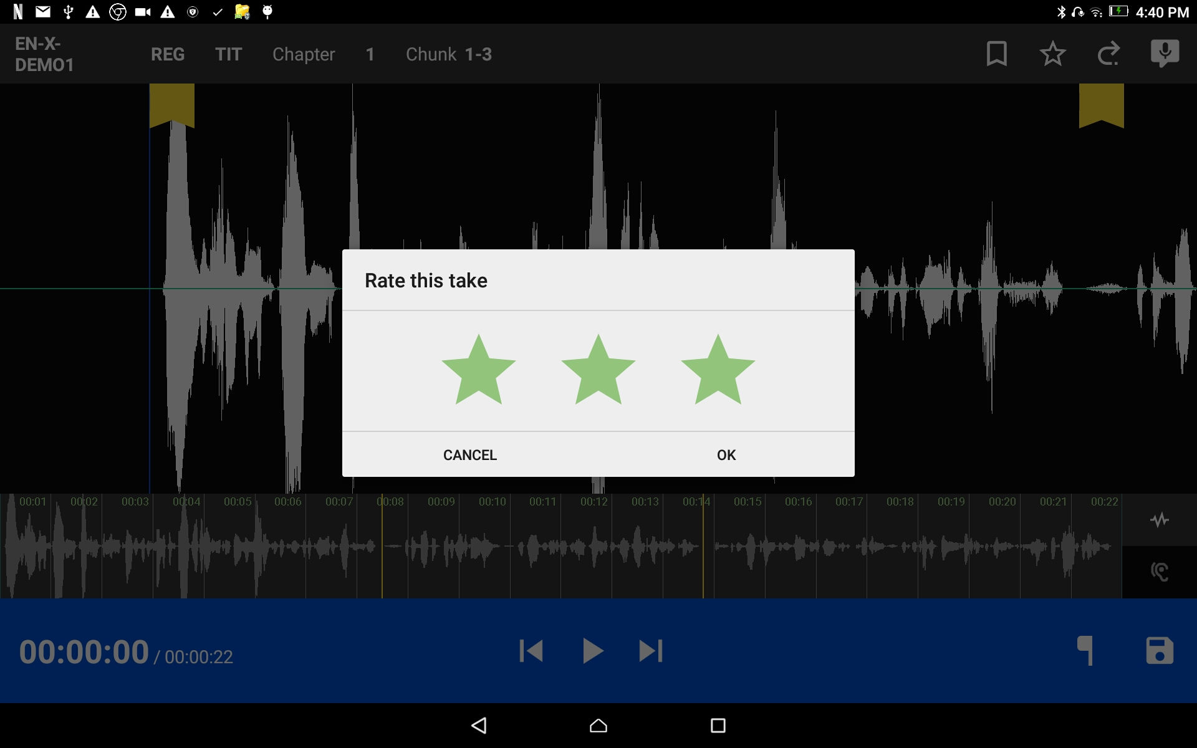
Évaluer un enregistrement
Tapez sur « OK » pour enregistrer le classement.

Slide 16
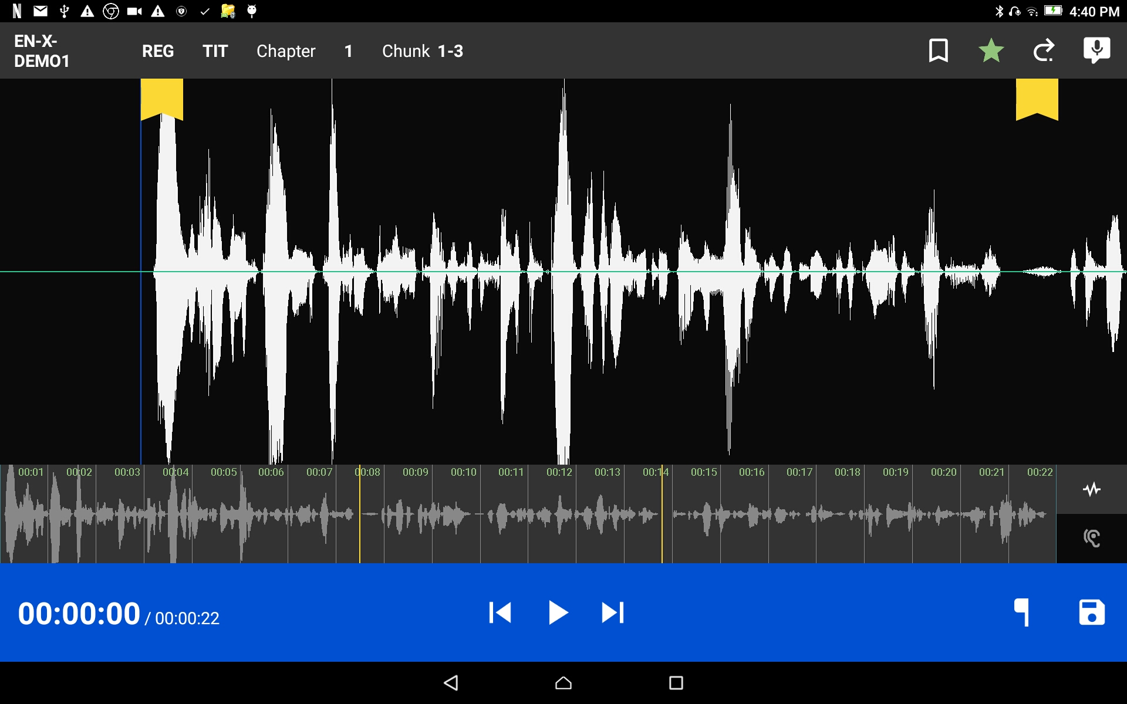
Évaluer un enregistrement
L'étoile dans la barre grise est la couleur du classement.

Slide 17
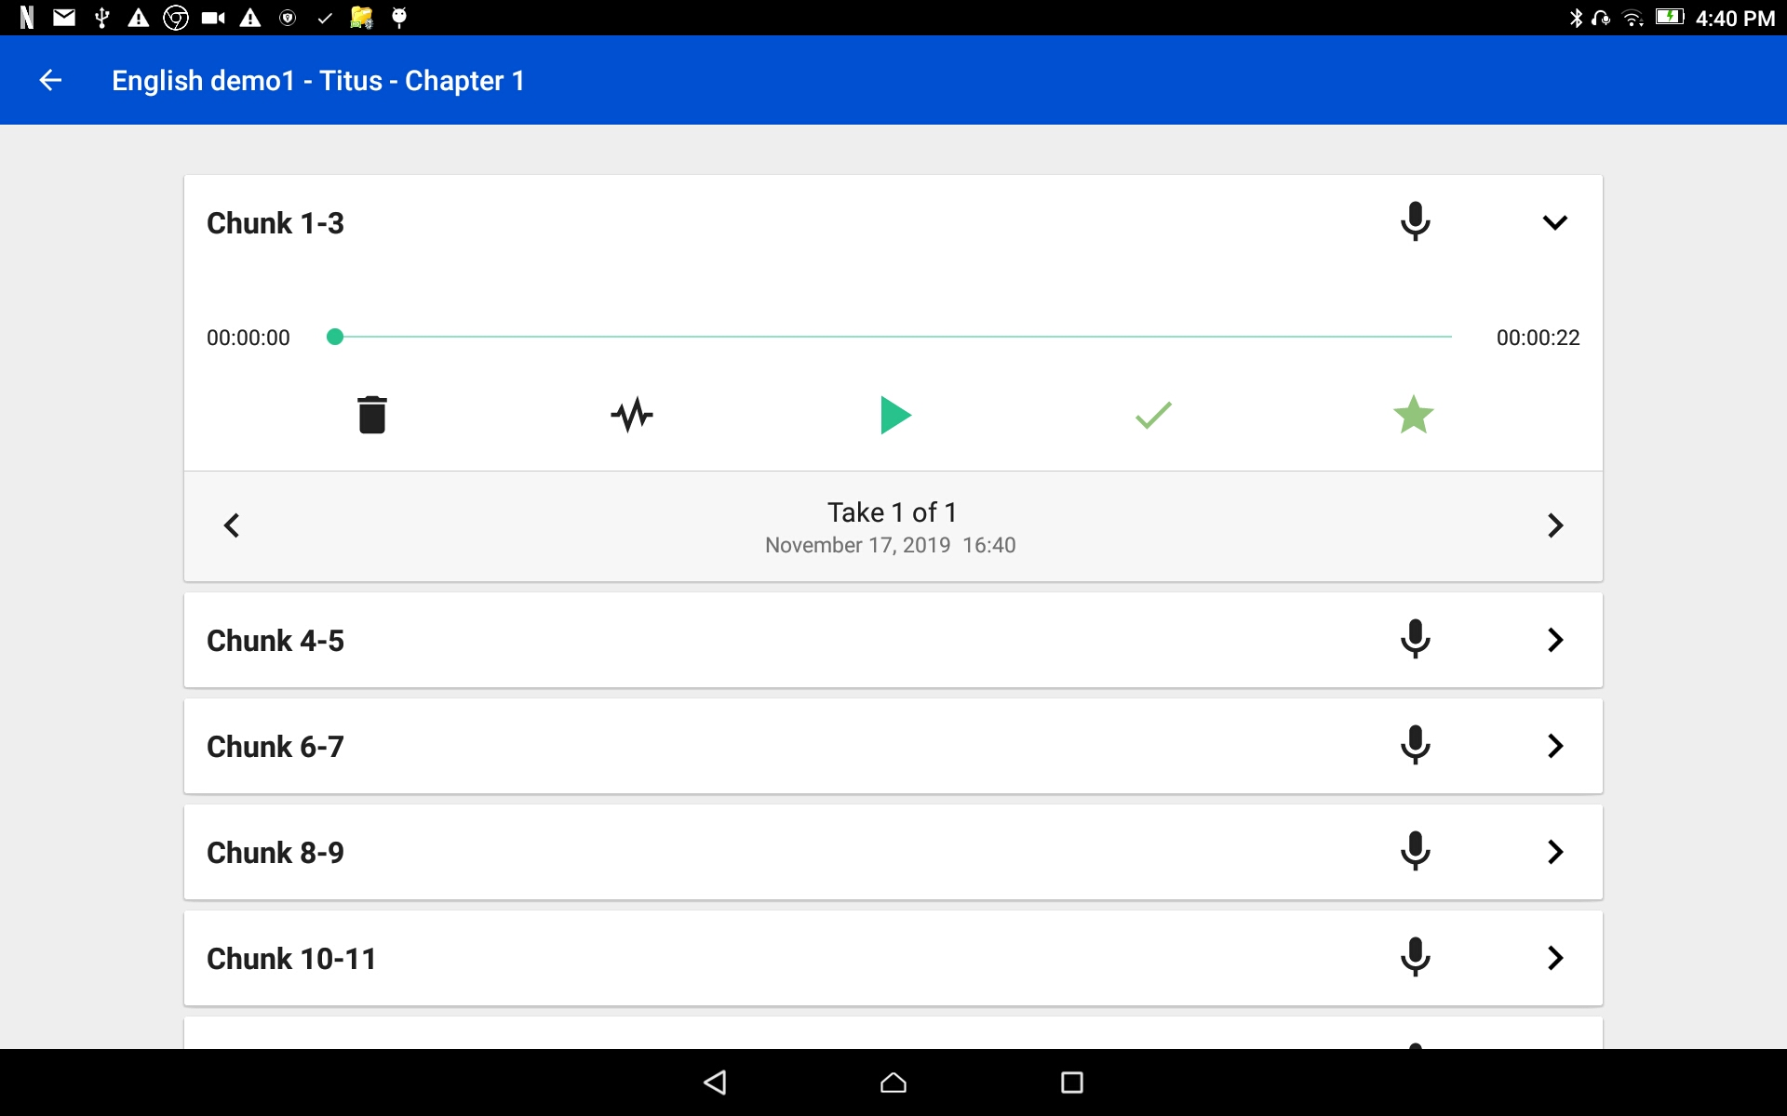
Évaluer un enregistrement
La Barre des prises dans la Gestion de project affiche la couleur de classement.

